Slide 1
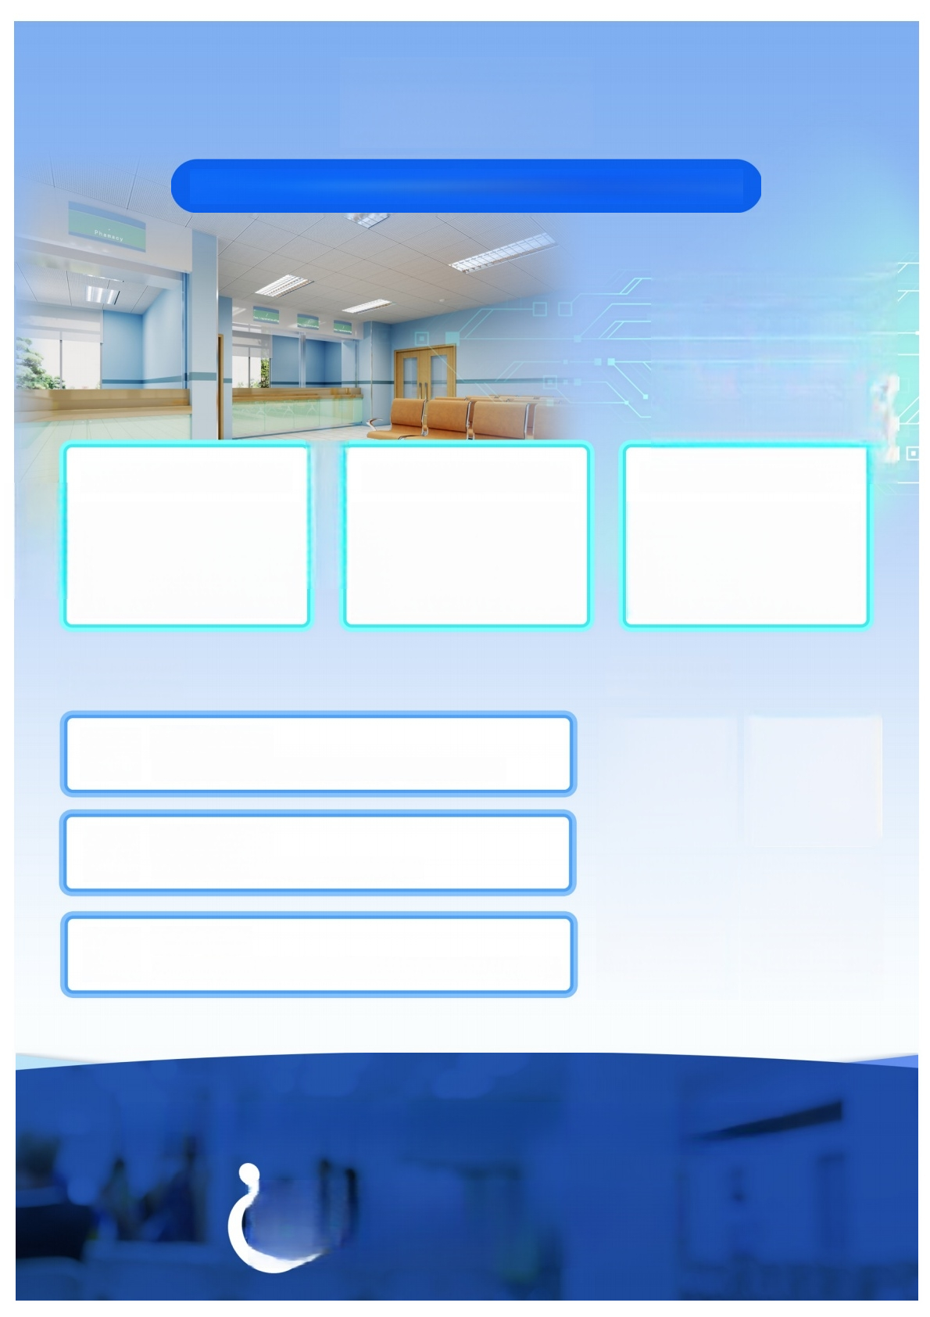











智能总机
让服务咨询“秒响应”,让运营管理“更轻松”
AI
精运营：服务数据洞察
零等待：智能呼叫分流 人工总机呼叫拥堵 排队10分钟以上 智能分流，并发处理 无占线 |  | 高效率：语音自助服务 人工重复解答高频问题， 效率低 语音自助办理，80%业 务无需人工介入
服务数据分散
运营优化无依据
实时数据监控
可视化分析运营瓶颈
!!
核心功能
价值量化 人工成本降低 60% 减少坐席招聘 与培训投入 客户满意度 92% 减少等待焦虑 服务更及时 | 效率提升 60% 平均通话时长从 5分钟缩短至2分钟 呼叫接通率 99% 无占线 服务无遗漏
语音交互查询
智能理解+意图精准匹配+多轮对话+知识库全覆盖
智能精准转接
精准诉求同步+无错转+智能人机协作
数据可视化
实时呼叫量、自助成功率、高频咨询 TOP5, 支撑运营决策
立即预约演示，定制专属智能总机方案
百事应
BETTER-IN
您的首选智能总机解决方案
电话咨询：021-96928XXX

Slide 2



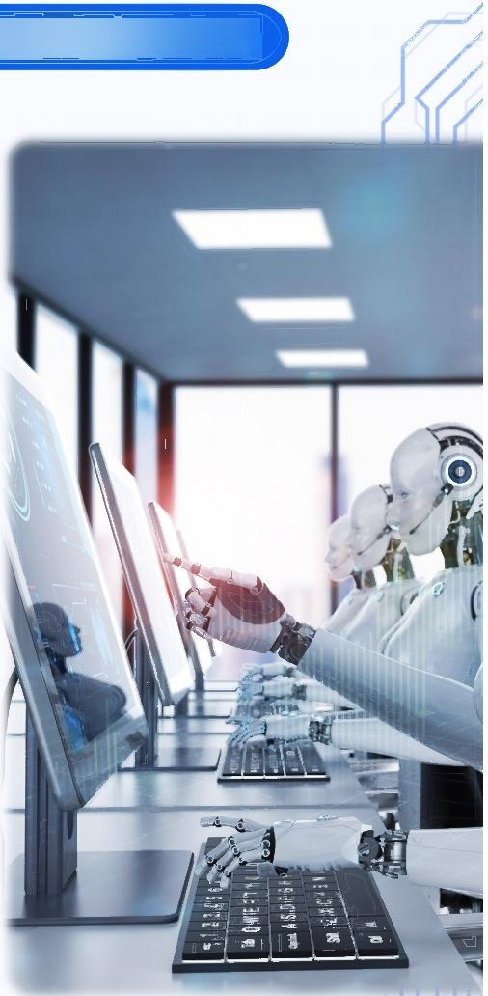
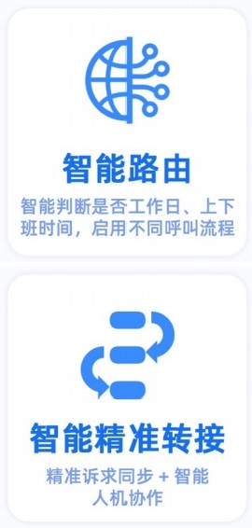

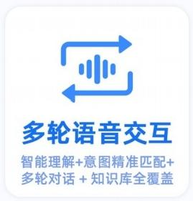









智能总机
让服务咨询“秒响应”,让运营管理“更轻松”
7×24小时服务
全天候无间断相应
数据可视化
实时呼叫量、自助成功
率、高频咨询 TOP5, 支撑运营决策
数据安全加密
本地化数据存储 运营商级防护保障
人工成本降低60%(减少坐席招聘与培训投入)
平均通话时长从5分钟缩短至2分钟(效率提升60%) 客户满意度提升至92%(减少等待焦虑，服务更及时)
呼叫接通率从75%提升至99%(无占线，服务无遗漏)
立即预约演示，定制专属智能总机方案
您的首选智能总机解决方案
电话咨询：021-96928XXX

